Slide 1

Xarxes neuronals
Oscar Galera i Alfaro
Mineria de dades
1er MEINF
Abril 2018

Slide 2
Índex

Slide 3
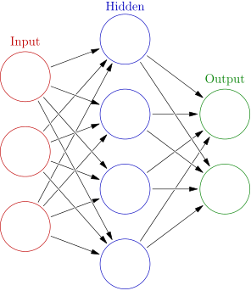
1. Què és una xarxa neuronal?
Una xarxa neuronal està composta per capes de neurones, on sempre hi ha una única capa de neurones d'entrada, n capes de neurones internes (el nombre de capes depèn de la complexitat del problema a resoldre) i una capa de neurones de sortida.

Slide 4
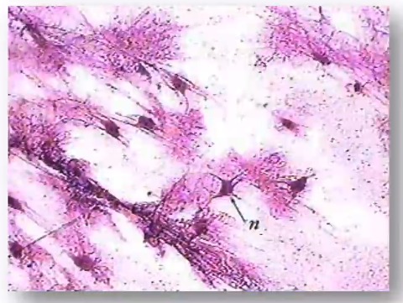
2. Què és una neurona?
Les neurones són els blocs bàsics en què es recolzen les xarxes neuronals. La seva funcionalitat treballant de forma individual no serveix de gaire, però si que serveix quan treballen de forma estructurada grans quantitats d'aquestes.

Slide 5
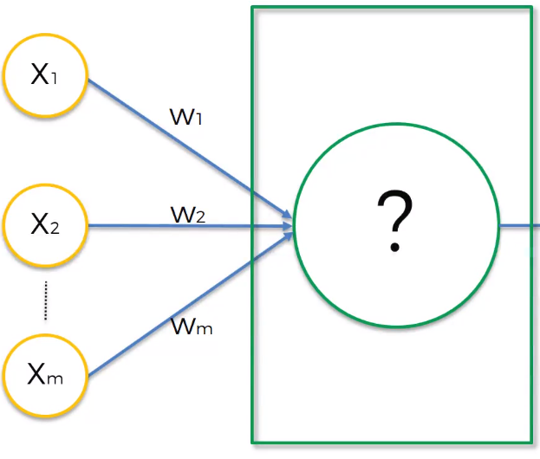
2. Què és una neurona?
Una xarxa neuronal es pot representar a través d'una caixa negre on hi ha un conjunt d'entrades (neurones d'entrada) i una o vàries sortides (neurones de sortida). Dins d'aquesta caixa, hi han diverses capes de neurones interconnectades que amaguen la complexitat de l'estructura.

Slide 6
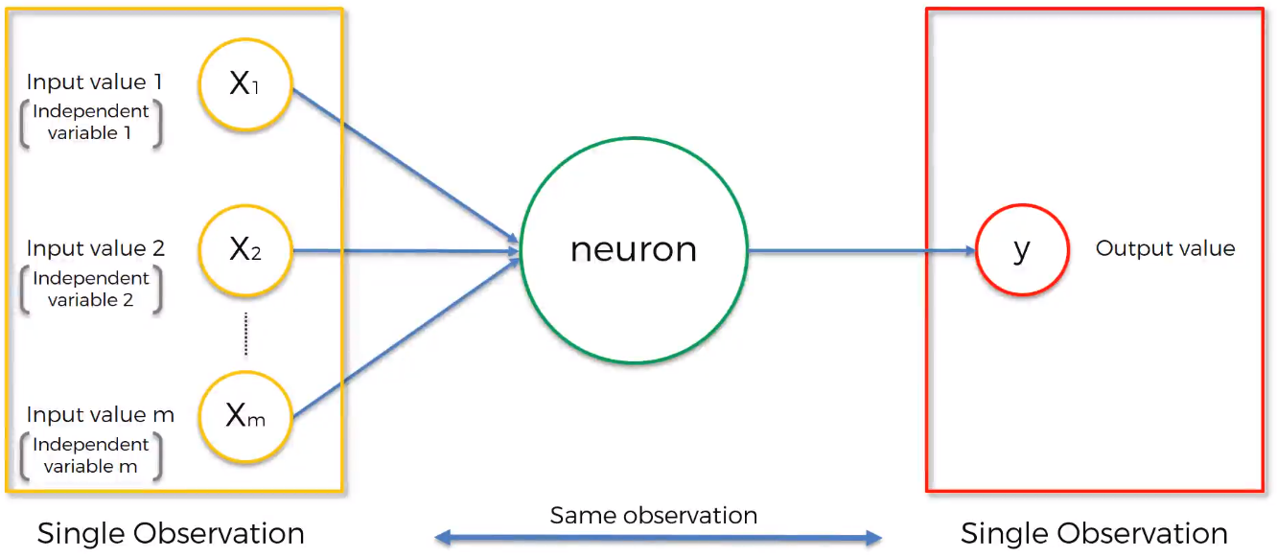
2. Què és una neurona?
Les neurones tenen la capacitat d'aprendre, això s'aconsegueix gràcies als pesos (weights) assignats a les connexions entre neurones, que determinen el grau d'importància que té cada una de les neurones de la capa anterior. Aquests valors s'actualitzen a través de la tècnica del backpropagation que utilitza el mètode matemàtic del descens del gradient.

Slide 7
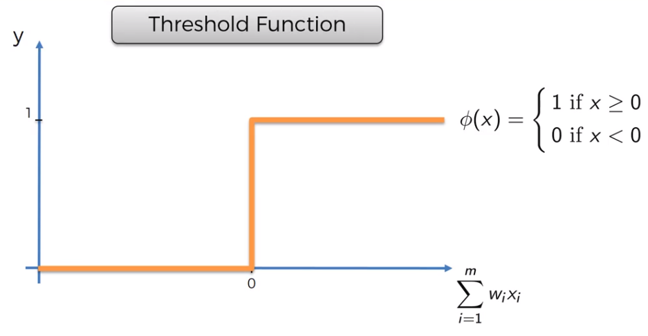
3. Funcions d’activació
Serveixen per calcular el valor que emetrà una neurona com a sortida. Les funcions d'activació més típics són:
Threshold function
El rang de possibles valors per aquesta funció és 0 o 1, això fa que sigui una funció molt rígida i que s'adapti perfectament a casos on es vol una sortida binaria.

Slide 8
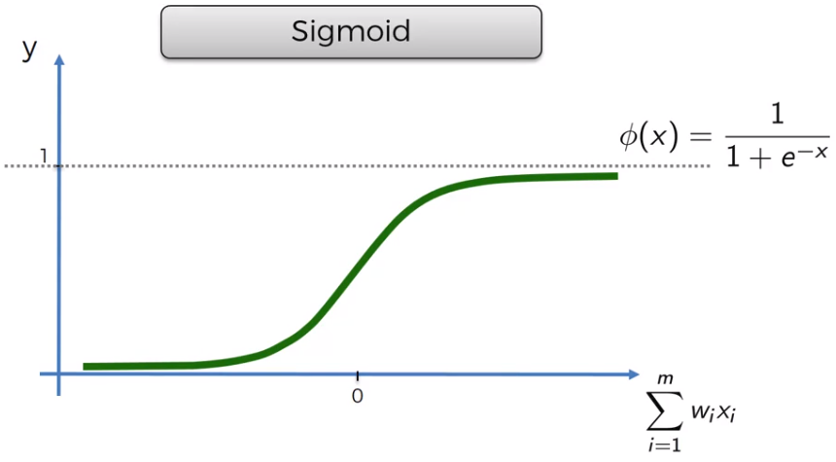
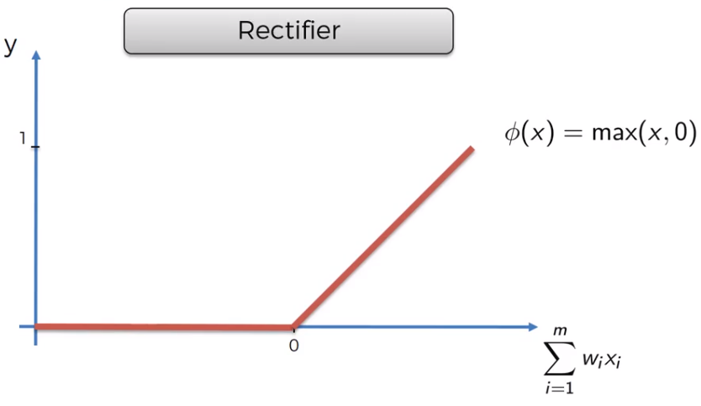
3. Funcions d’activació
Sigmoid
El rang de valors per aquesta funció va de (0, 1) i es sol utilitzar molt com a funció d'activació en l'última capa de neurones, per calcular probabilitats
Rectifier function
El rang d'aquesta funció va de [0, x], on x correspon a la suma ponderada dels valors d'entrada de la capa de neurones anterior.

Slide 9
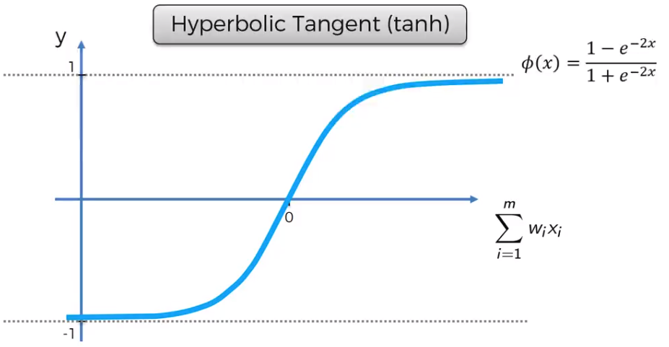
3. Funcions d’activació
Hyperbolic tangent
El rang d'aquesta funció va de (-1, 1) i és molt similar a la funció sigmoid.

Slide 10
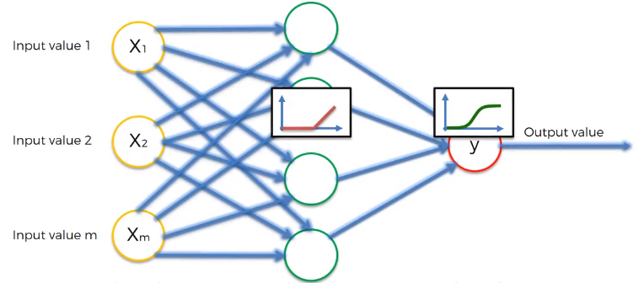
3. Funcions d’activació

Slide 11
4. Com aprenen?
El funcionament de les xarxes neuronals es basa en la configuració que s'ha de fer sobre les capes de neurones internes.
A nivell de neurona, s'ha d'elegir quins paràmetres actuen sobre el seu càlcul i crear una connexió que enllaçi les neurones.
Sobre les connexions que uneixen les neurones, s’ha d’asignar un pes que reflexi la importancia de l’entrada.

Slide 12
4. Com aprenen?
Exemple.
un exemple d'una possible aplicació real, en la que es disposa d'un conjunt dades en base a diferents habitatges que tenen els següents paràmetres:
Dimensions.
Nombre de lavabos.
Distància del centre de la ciutat.
Antiguitat.

Slide 13
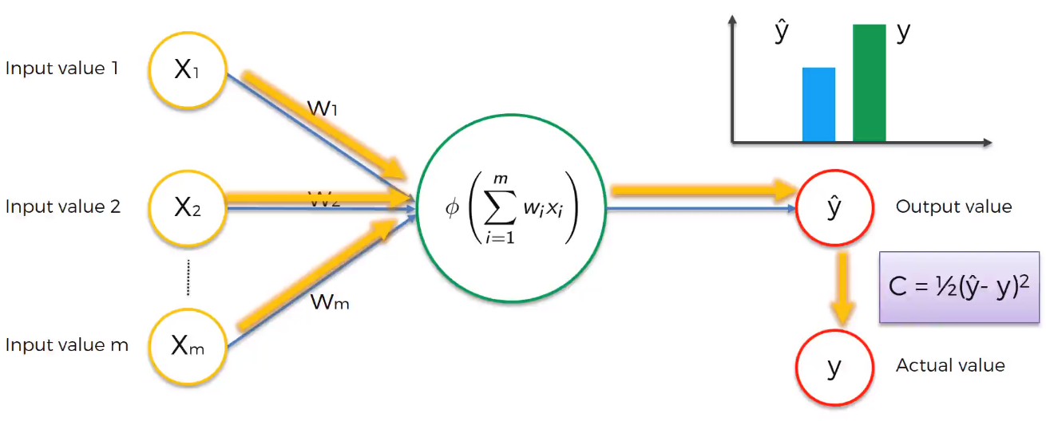
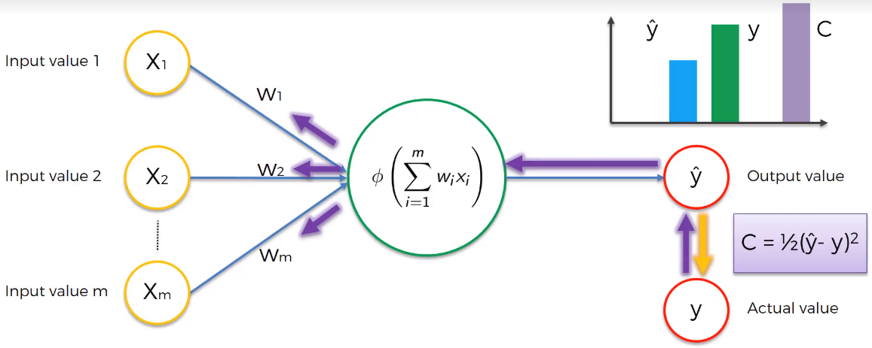
4. Com aprenen?
les xarxes neuronals es basen en un mecanisme d'aprenentatge iteratiu amb el qual van adquirint coneixement a mesura que guanyen experiència.

Slide 14
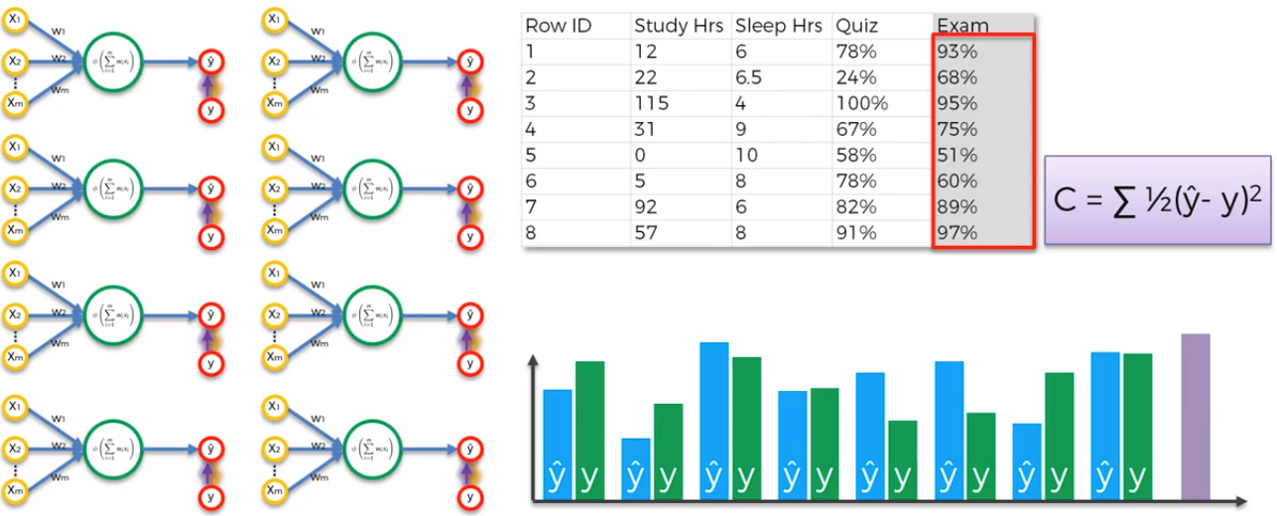
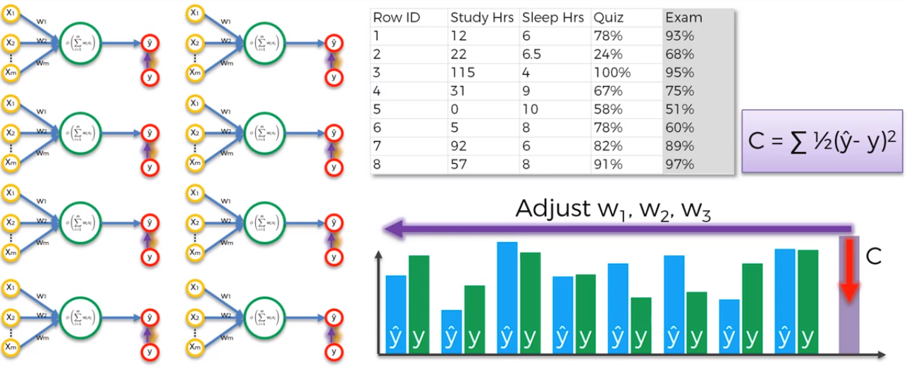
5. Com aprenen?

Slide 15
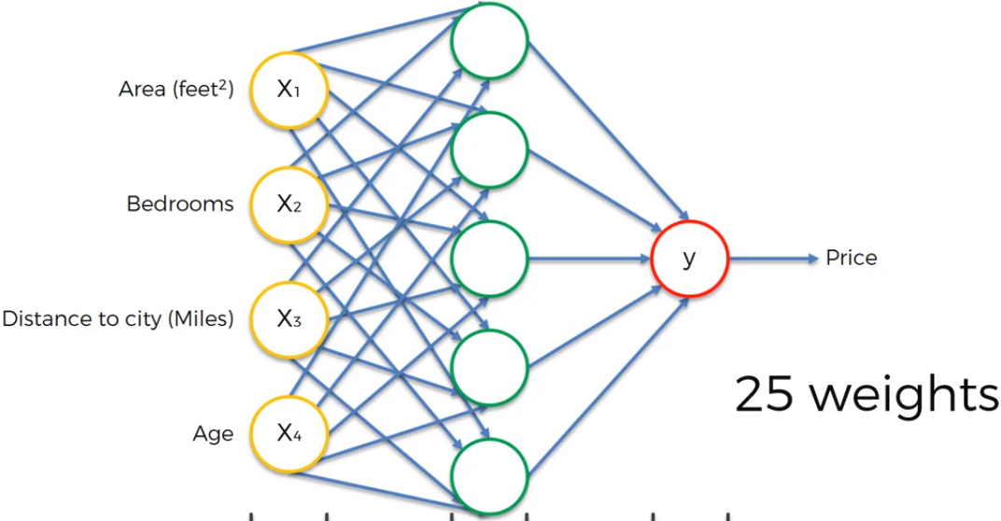
6. Descens del gradient
Per aconseguir que la xarxa neuronal aprengui, cal modificar els pesos de les synapses que connecten les diferents capes de neurones.

Slide 16
6. Descens del gradient
Assumint que el rang de valors que es poden assignar als pesos de les connexions és [1, 1000],

Slide 17
7. Backpropagation

Slide 18
8. Exemple

Slide 19
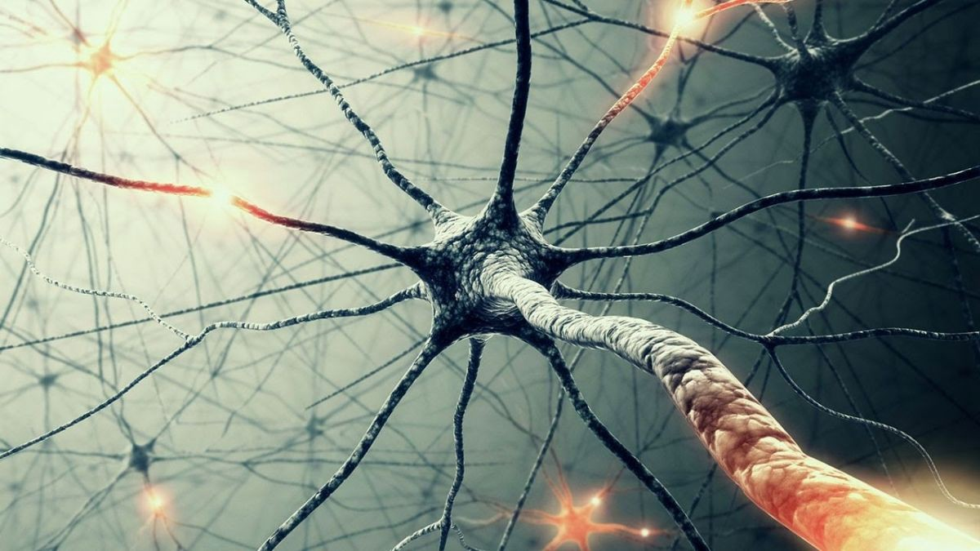
8.2 Demostració

Slide 20
Gràcies! Preguntes?

